Slide 1
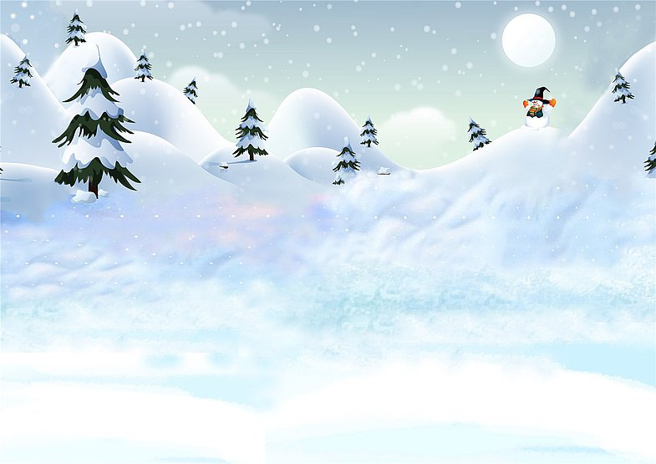
Исследовательский проект
МБДОУ Детский сад № 3 «Чебурашка»
Тема: «Белый снег пушистый»
Выполнила:
Березовская Юля 4г.
Руководитель воспитатель:
Гнот Е.А.
ГО «Жатай»

Slide 2
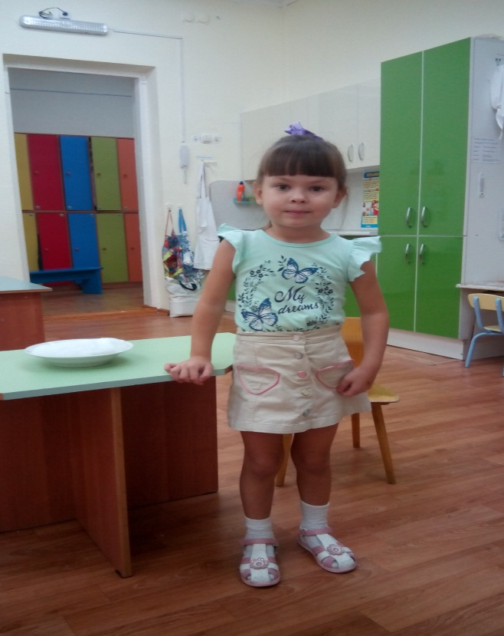
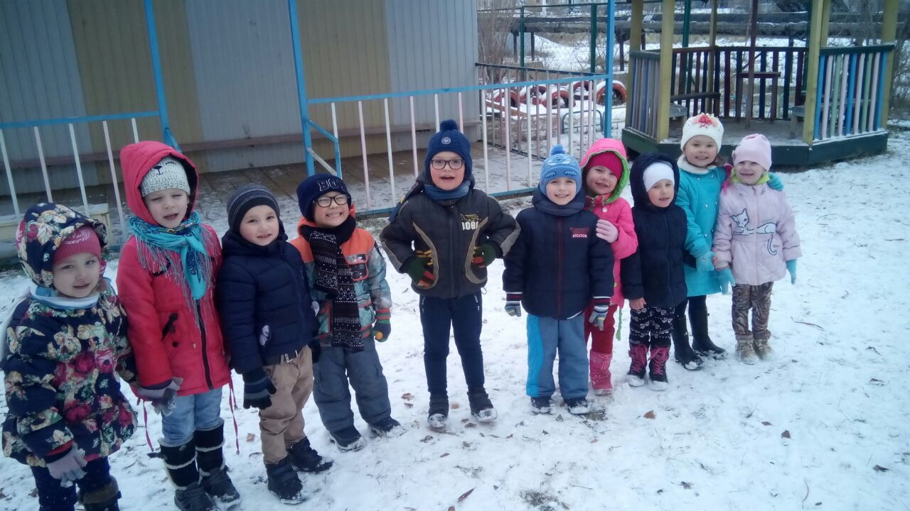
Здравствуйте!
Меня зовут Березовская Юля, мне 4 года , я хожу в детский сад «Чебурашка» и хочу Вас познакомить с нашим проектом «Белый снег пушистый»
Я очень веселая, добрая, любознательная девочка

Slide 3
БЕЛЫЙ СНЕГ ПУШИСТЫЙ
В ВОЗДУХЕ КРУЖИТСЯ
И НА ЗЕМЛЮ ТИХО
ПАДАЕТ ЛОЖИТСЯ
И ПОД УТРО СНЕГОМ
ПОЛЕ ЗАБЕЛЕЛО
ТОЧНО ПЕЛЕНОЮ
ВСЕ ЕГО ОДЕЛО

Slide 4
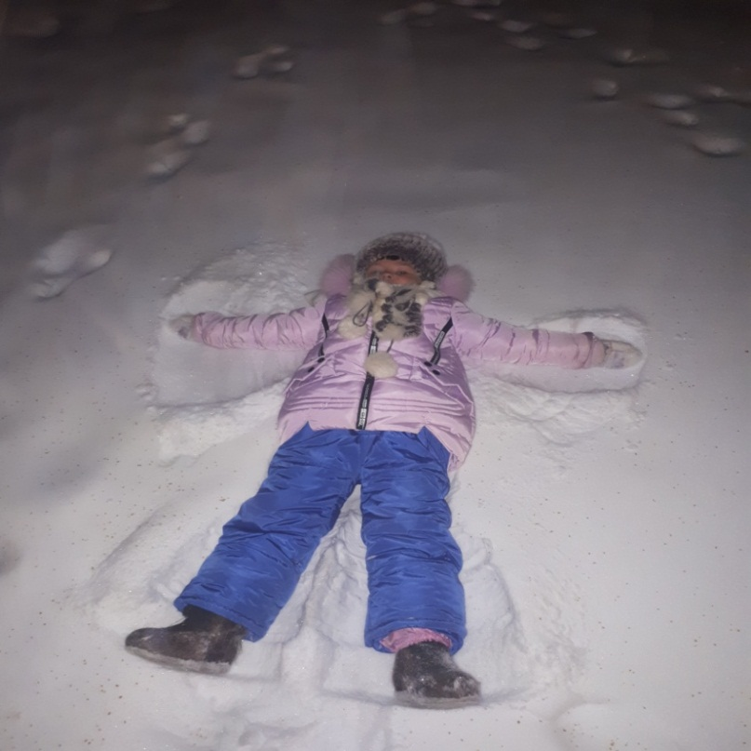
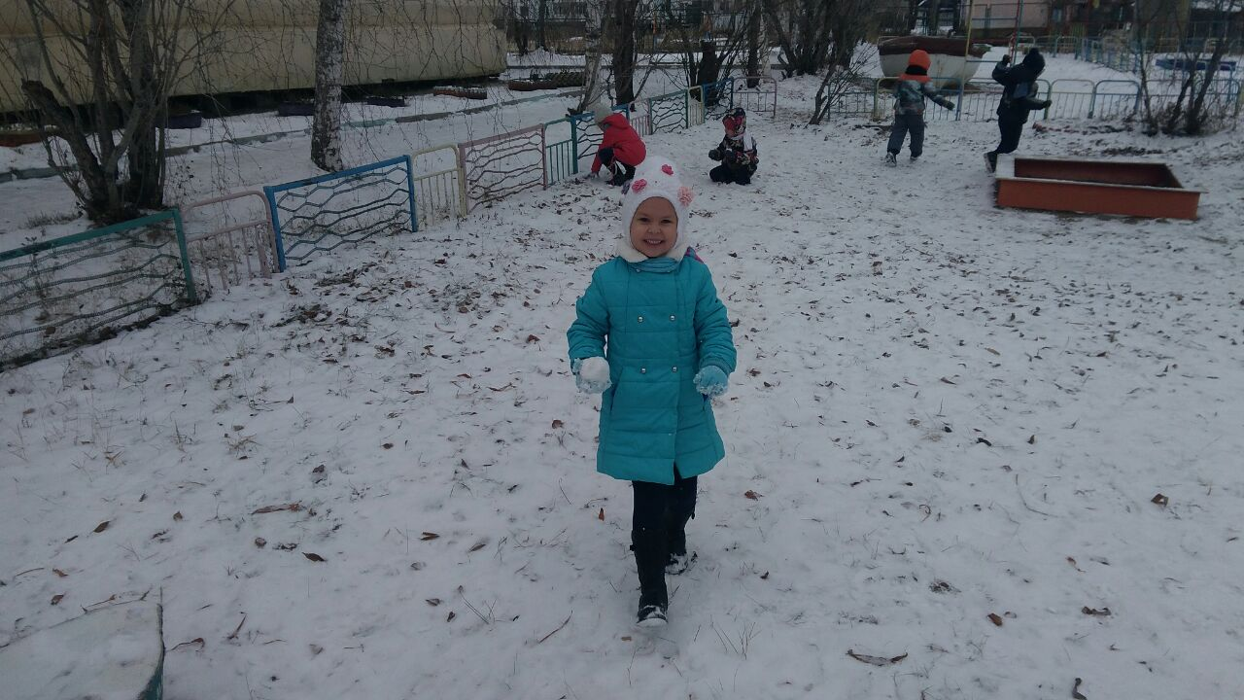
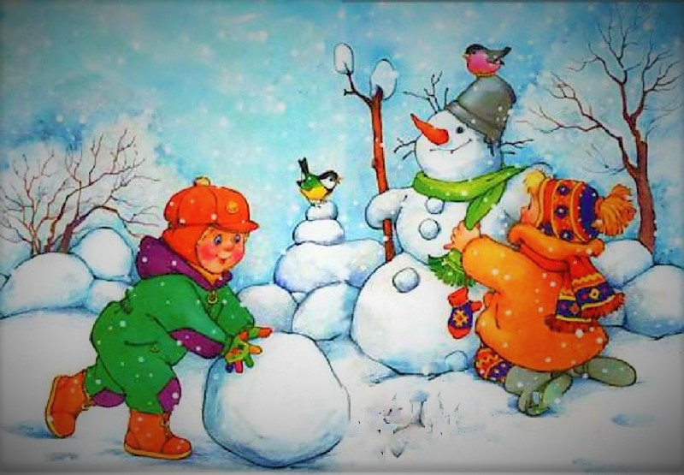
Я очень люблю зиму!

Slide 5
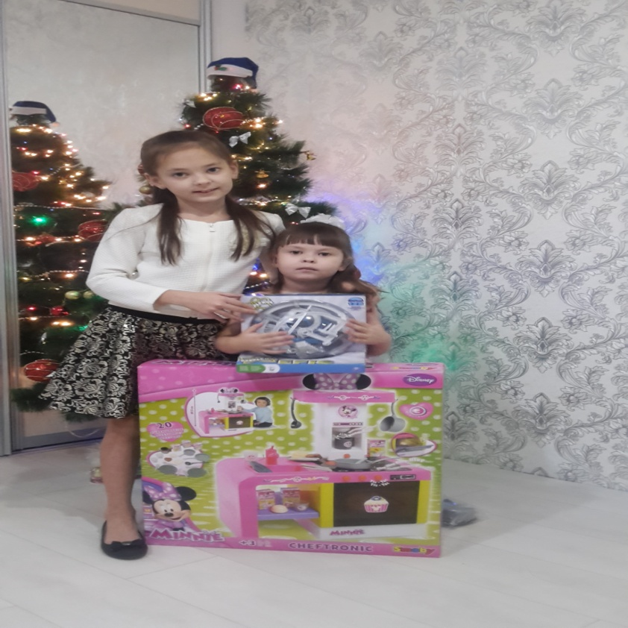
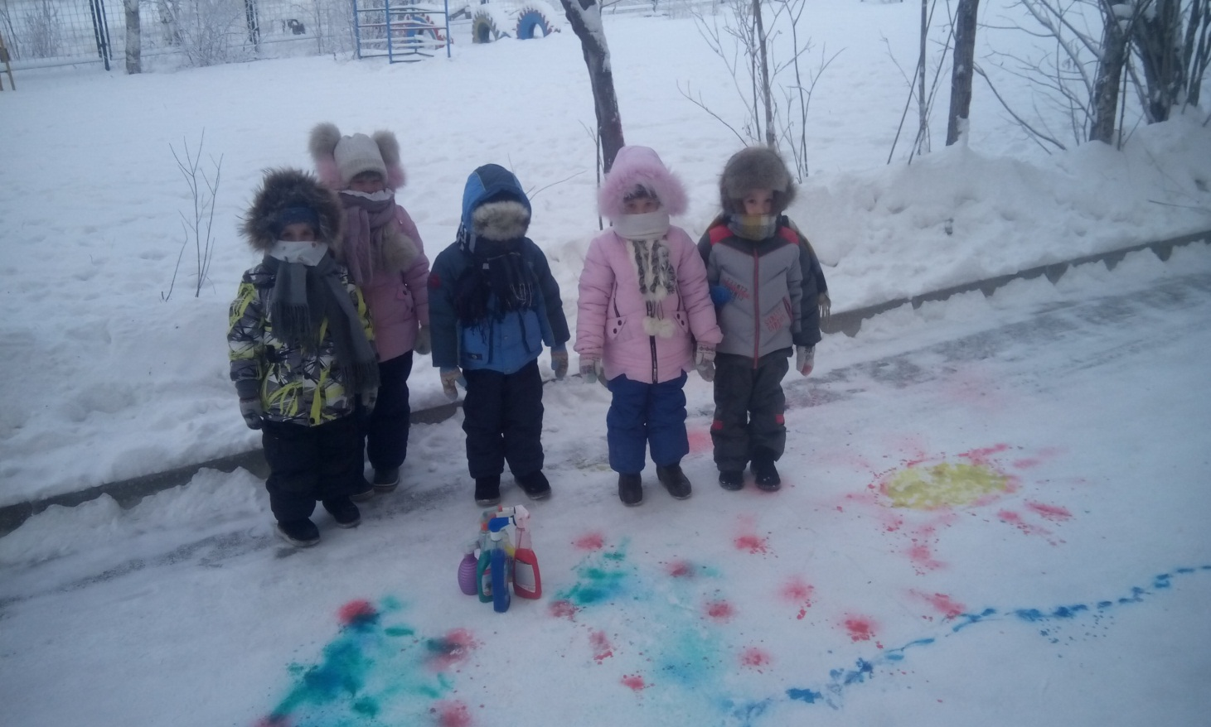
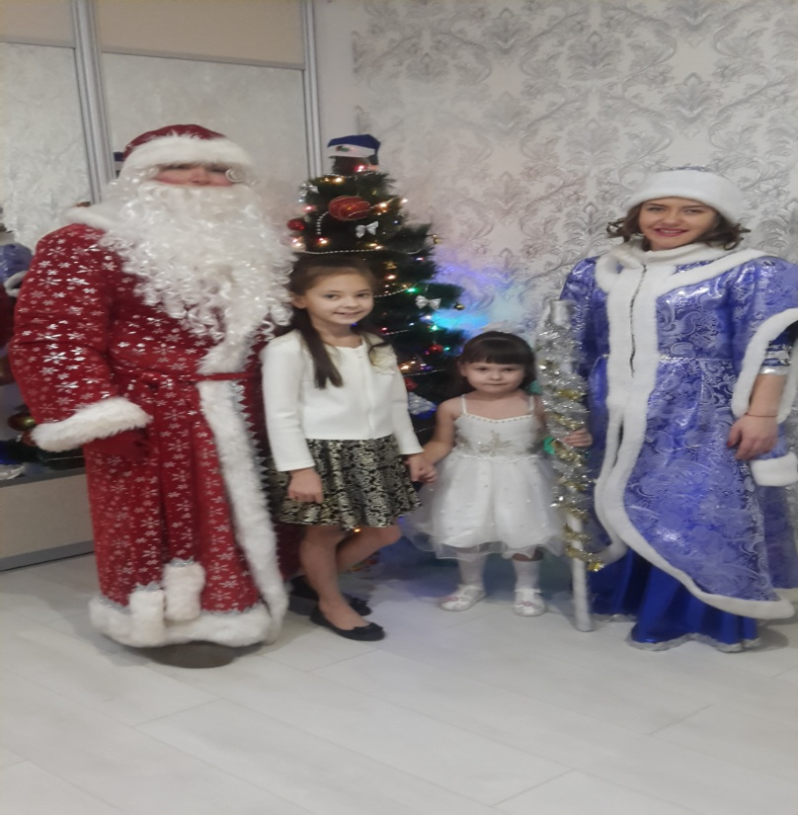
Зимой - самый долгожданный праздник –НОВЫЙ ГОД!

Slide 6
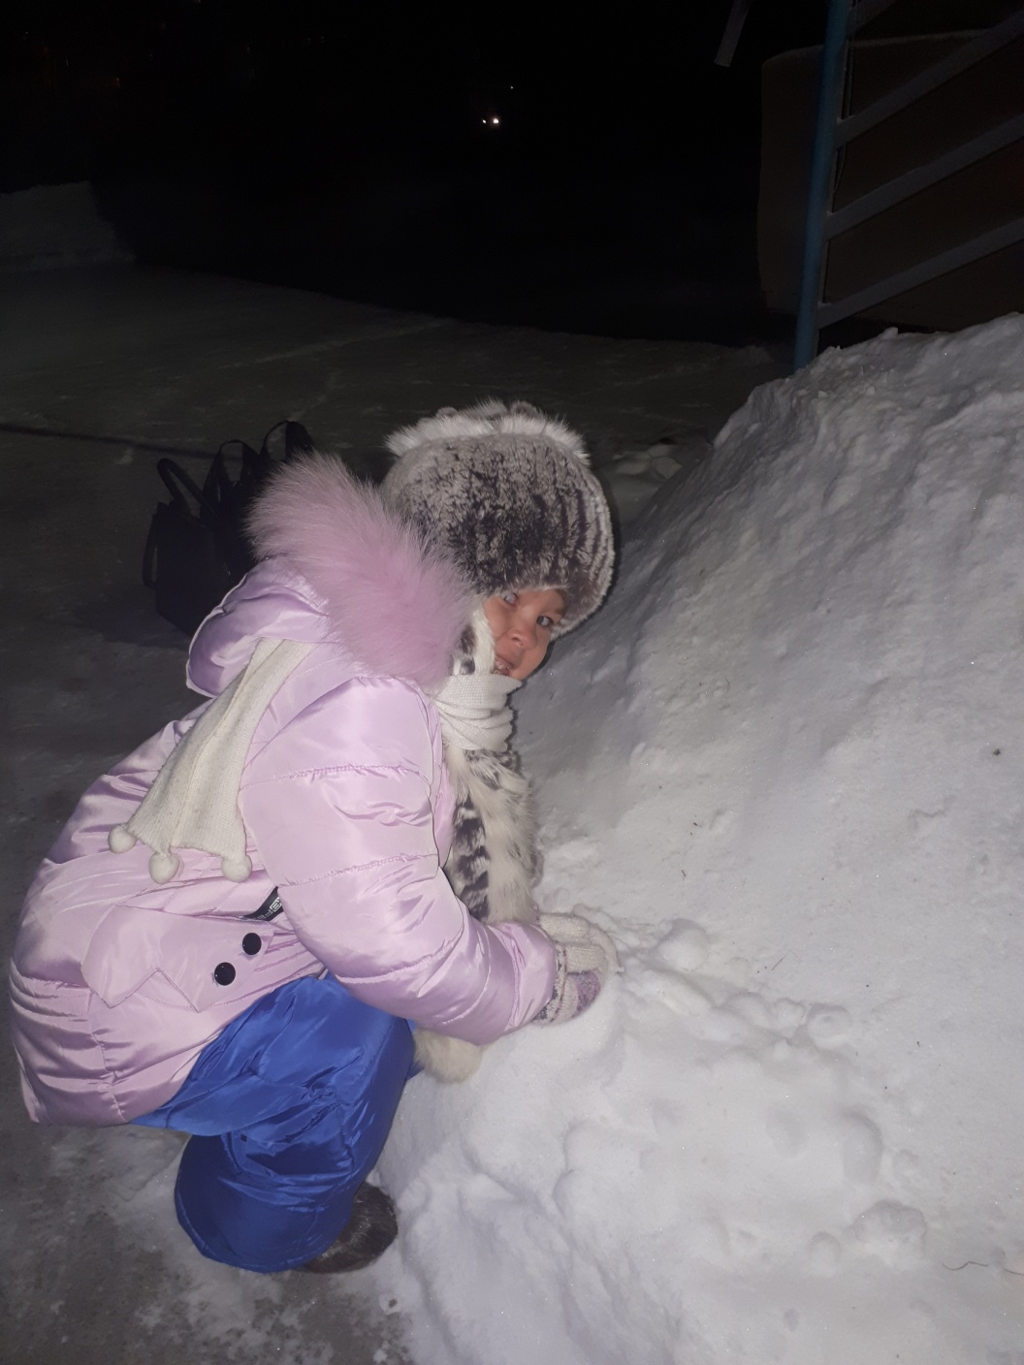
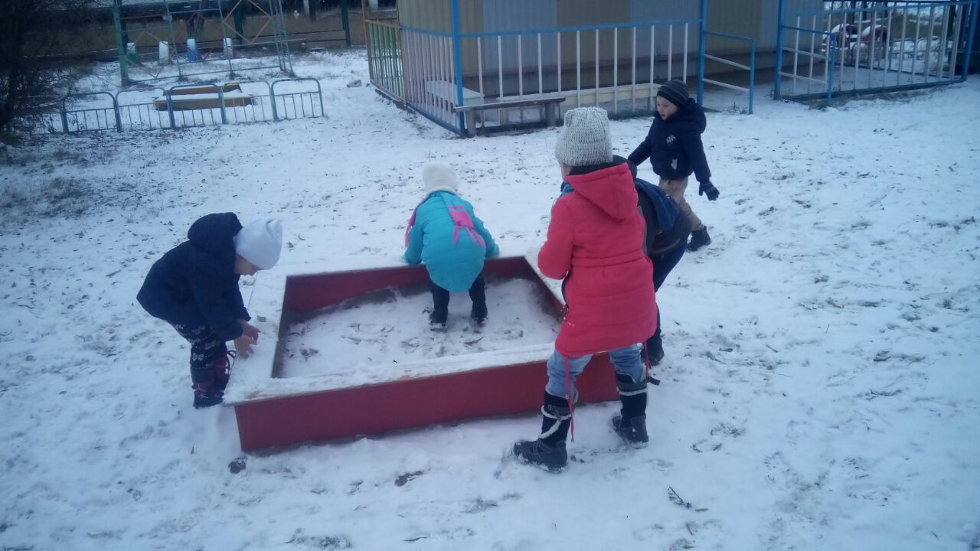
1. что такое снег
2. почему он скрипит
3. правда ли что снег зимой как шуба для всего живого
4. и почему снег нельзя есть, ведь он на вид такой аппетитный.

Slide 7
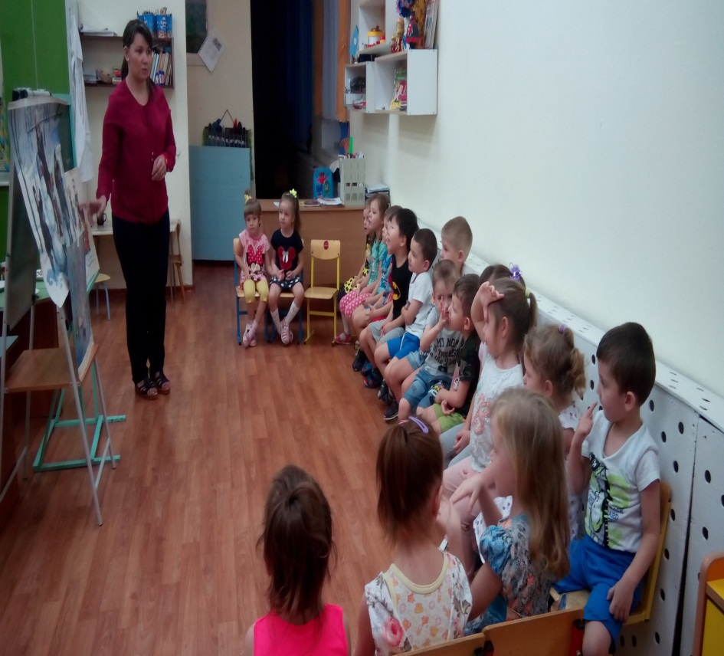
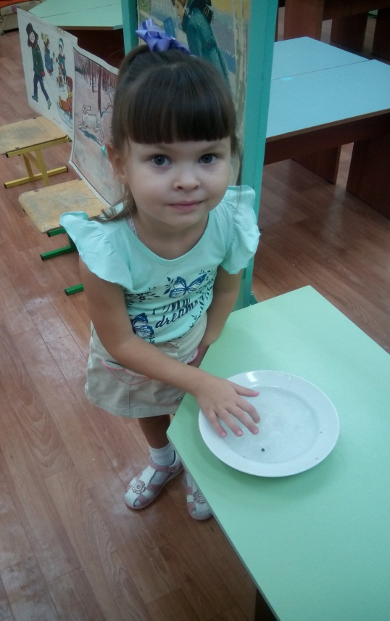
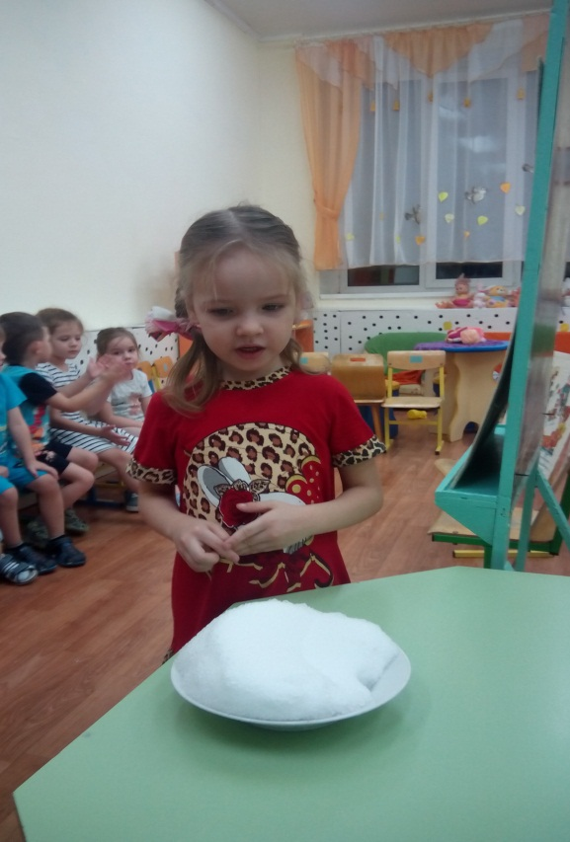
мы знакомились со снегом

Slide 8
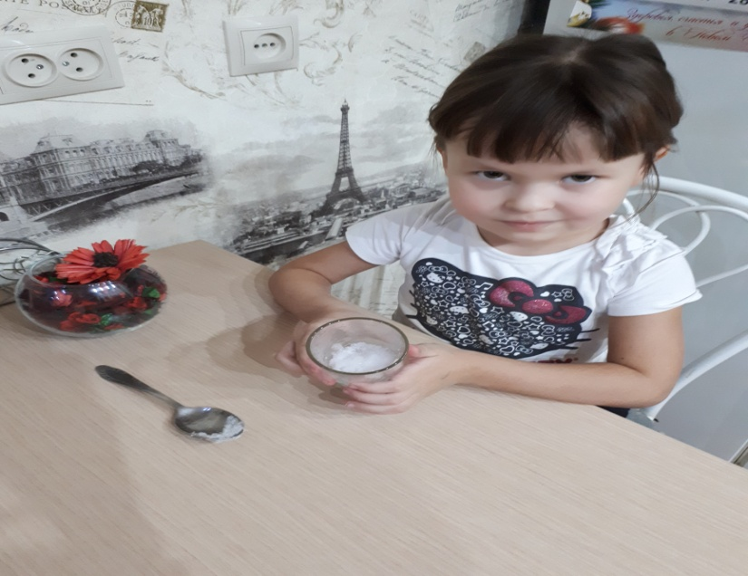
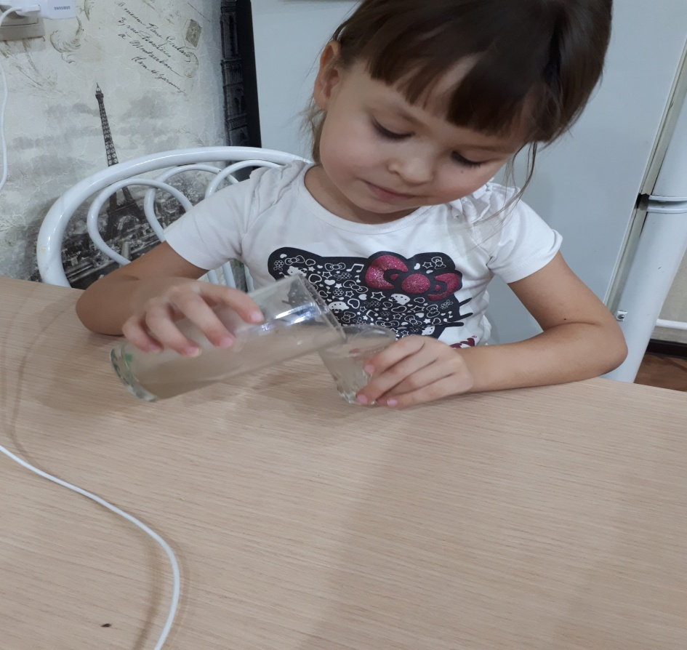
Эксперимент №1:
Свойства снега
Мы набрали снег в емкость
и занесли его в тепло
В тепле снег тает и превращается в воду
Вывод: Мы узнали что снег это вода

Slide 9
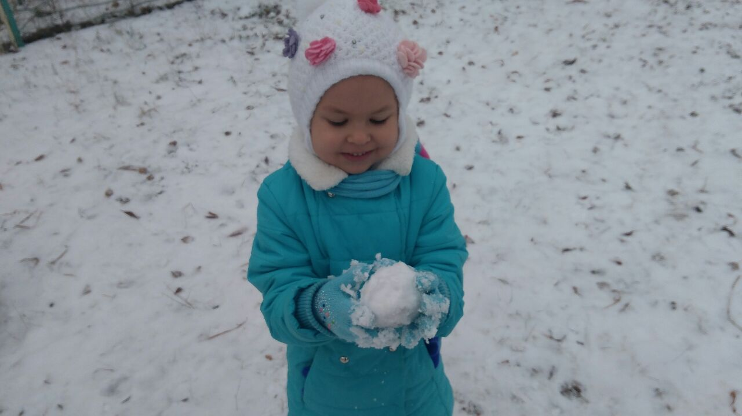
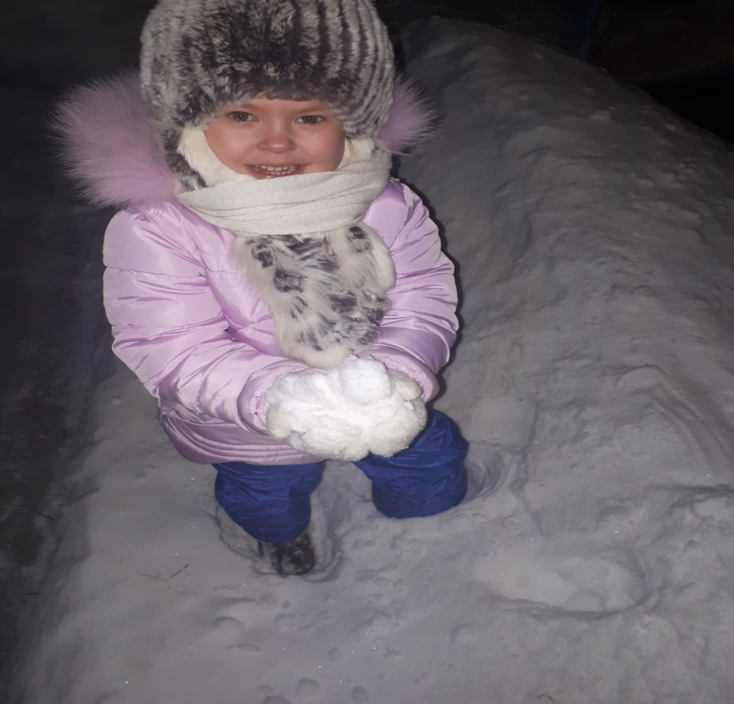
Эксперимент №2
Какой же наш снег?
когда было еще тепло, снег был липкий и мы лепили снежки
А как только стало холодно, снег стал рыхлым

Slide 10
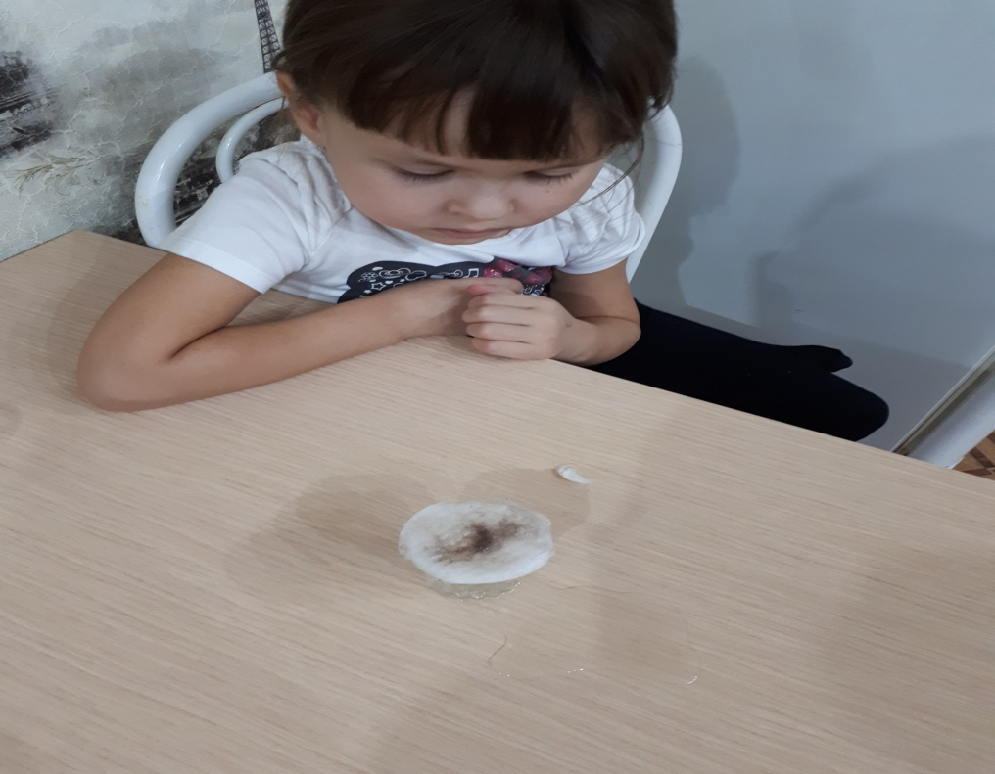
Эксперимент №3
Почему нельзя есть снег?
Стакан талого снега процедили через марлю белого цвета
На марле остался мусор.
Вывод: Значит снег грязный, поэтому его есть нельзя.

Slide 11
Скрипит снег под ногами только в морозную погоду. Снежинка состоит из кристалликов льда. Когда мы идем эти кристаллы с хрустом ломаются, а так как их много, то мы слышим этот звук
Почему снег скрипит?

Slide 12
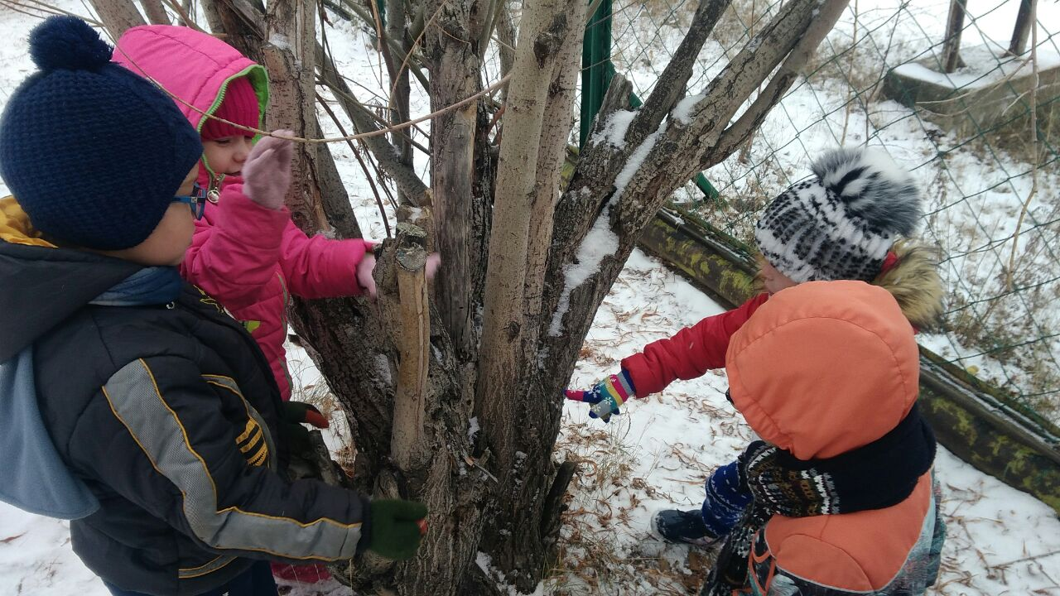
4.Эксперимент.
Действительно ли снег «согревает»
все живое в морозы? .

Slide 13
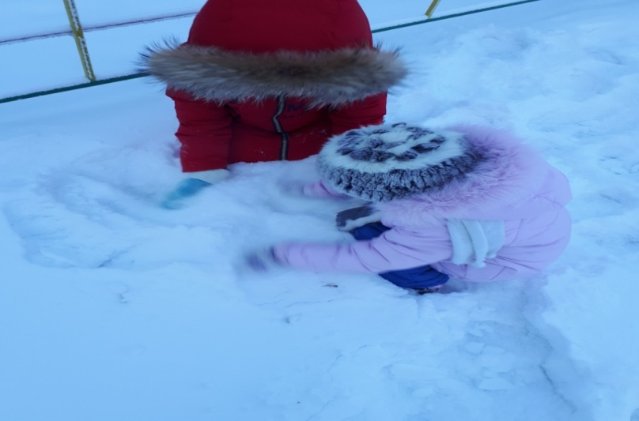
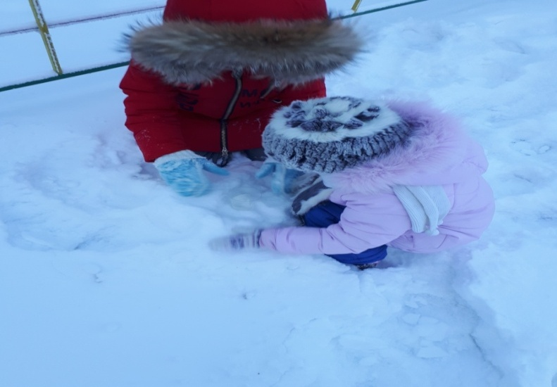
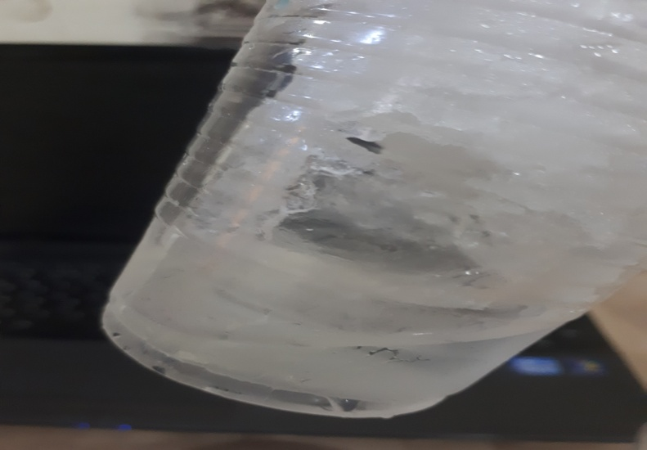
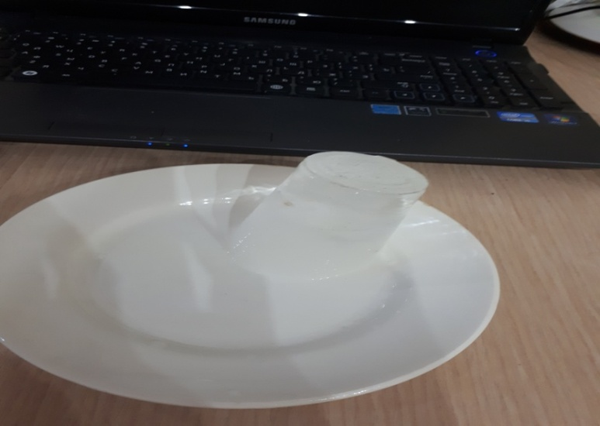
1 стакан с водой закопали в снег
2-й стакан с водой просто присыпали снегом
Вода полностью не замерзла
Вода замерзла
Вывод: Значит под снегом тепло, снег играет роль шубы.

Slide 14
Результат:
Во время работы я узнала:
Изучила свойства снега
Почему снег скрипит
Почему его нельзя есть
Снег зимой как шуба для всего живого
А еще на снегу можно рисовать
Я люблю зиму.
Гулять на свежем воздухе зимой – это не только полезно, но и интересно

Slide 15
СПАСИБО ЗА ВНИМАНИЕ

